Slide 1

Bài 4: Tẩy, xóa chi tiết tranh vẽ
S/47
1. Tẩy chi tiết tranh vẽ
* Em vẽ hình quả cam theo mẫu dưới đây:

Slide 2



1. Tẩy chi tiết tranh vẽ
* Thực hiện tẩy đi một chiếc lá theo hướng dẫn sau:
Thảo luận nhóm đôi.
Nêu các bước thực hiện tẩy chi tiết tranh vẽ?

Slide 3


1. Tẩy chi tiết tranh vẽ
* Các bước thực hiện tảy chi tiết tranh vẽ:
Bước 1: Nháy chọn công cụ tẩy trong hộp công cụ.
Bước 2: Đưa con trỏ vào vùng cần tẩy, con trỏ chuột chuyển sang hình
Bước 3: Nháy hoặc nhấn giữ nút trái chuột và di chuyển để tẩy chi tiết vẽ.
Để thay đổi kích thướt của , em chọn công cụ
rồi chọn kích thướt trong nút lệnh

Slide 4








Phím :Delete

Slide 5
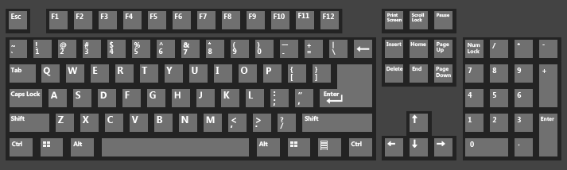
Tìm phím delete trên bàn phím

Slide 6
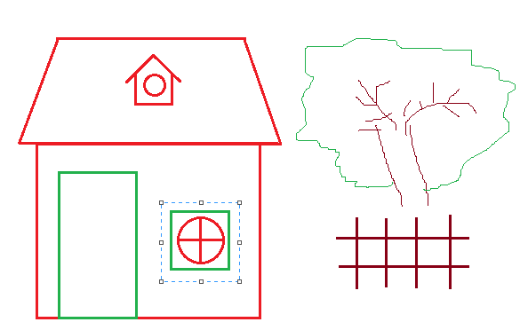
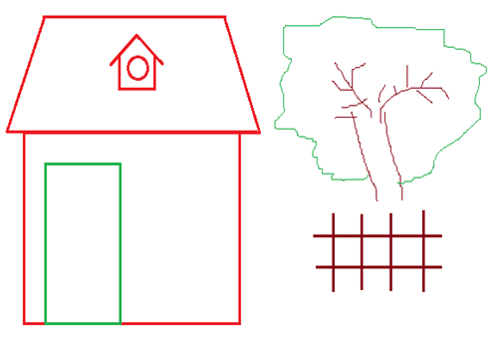
2. Xóa chi tiết tranh vẽ
a) Mở bài vẽ Ngoi Nha đã vẽ ở Bài 2, thực hiện xóa chi tiết cửa sổ trong ngôi nhà theo hướng dẫn.

Slide 7

? Nêu các bước thực hiện xóa chi tiết tranh vẽ.
Bước 1: Nháy chọn công cụ trong như hình bên.
Bước 2: Kéo thả chuột sao cho phần nét đứt bao quanh cửa sổ ngôi nhà.
Bước 3: Nhấn phím Delete để xóa vùng đã chọn.

Slide 8

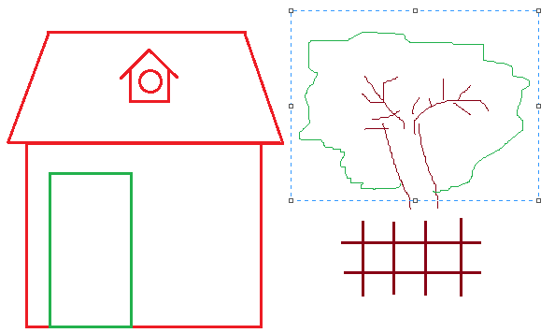
2. Xóa chi tiết tranh vẽ
b) Sử dụng công cụ để xóa cây trong bài vẽ Ngoi Nha theo hướng dẫn.
Bước 1: Nháy chọn công cụ trong như hình bên.
Bước 2: Kéo thả chuột sao cho phần nét đứt bao quanh cửa sổ ngôi nhà.
Bước 3: Nhấn phím Delete để xóa vùng đã chọn.

Slide 9
CỦNG CỐ - DẶN DÒ
- Nêu các bước để tẩy chi tiết tranh vẽ?
- Nêu các bước để xóa chi tiết tranh vẽ bằng công cụ chọn hình vuông?
- Nêu các bước để xóa chi tiết tranh vẽ bằng công cụ chọn hình tự do?
- Về nhà học bài chuẩn cị cho tiết sau thực hành.

Slide 10




KIỂM TRA BÀI CŨ
Đâu là biểu tượng của phần mềm
Paint?
Hỉ
Câu 1
A
B
c

Slide 11
KIỂM TRA BÀI CŨ
Để tẩy chi tiết tranh vẽ, em sử dụng
công cụ nào trong các công cụ sau?
Câu 2
A
B
c

Slide 12
KIỂM TRA BÀI CŨ
Để xóa chi tiết tranh vẽ trong phần
mềm Paint, sau khi chọn phần tranh
vẽ muốn xóa em nhấn phím ….
Câu 3
Shift
A
Ctrl
B
Delete
c

Slide 13

Thứ tư ngày 4 tháng 12 năm 2019
BÀI 4: TẨY, XÓA CHI TIẾT TRANH VẼ (Tiếp)
Hoạt động thực hành
B1. Trao đổi với bạn và vẽ chiếc điện thoại như hình bên, lưu bài vẽ vào thư mục trên máy tính có tên dienthoai.

Slide 14

B.2. Mở bài vẽ dienthoai đã vẽ ở trên, xóa một vài chi tiết và vẽ thêm các chi tiết khác để được chiếc điện thoại như hình bên

Slide 15

TRÒ CHƠI
“Ô SỐ MAY MẮN”

Slide 16



1
2
3
4
5

Slide 17

PHẦN THƯỞNG
Chúc mừng bạn nhận được phần thưởng là “Một tràng pháo tay”

Slide 18



Chỉ ra công cụ chọn phần hình vẽ trong các công cụ sau:
A.
B.
C.

Slide 19
Từ công cụ vẽ hình elip, muốn vẽ được hình tròn trong khi vẽ em nhấn giữ phím …
A. Ctrl
B. Delete
C. Shift

Slide 20


Đâu là nút lệnh để chọn kích thước nét vẽ?
A.
B.
C.

Slide 21


CHÚC MỪNG BẠN
“Ô SỐ MAY MẮN”

Slide 22

Củng cố bài
Notes:
22

